Slide 1
ShakyTable
Präsentation Projekt
Embedded Android
Studenten: M. Bärtschi, C. Stoller

Slide 2
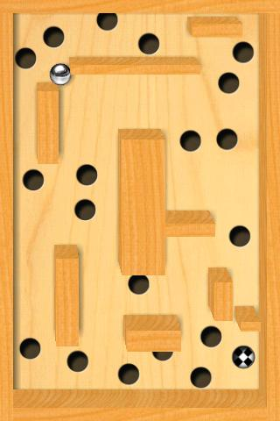
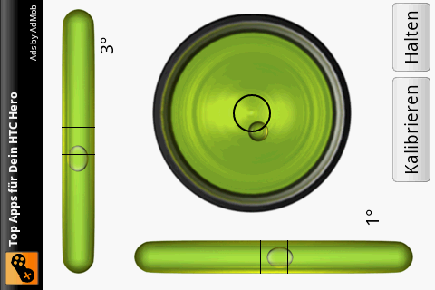
Projektidee
Beschleunigungssensor
Grundlage für ein Labyrinth-Spiel oder Wasserwaage

Slide 3
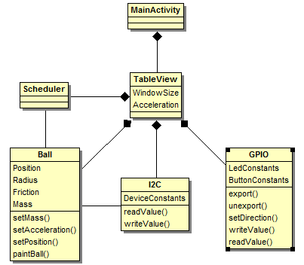
Implementierung
Darstellung mit Ball
Einstellung der Trägheit
Design

Slide 4
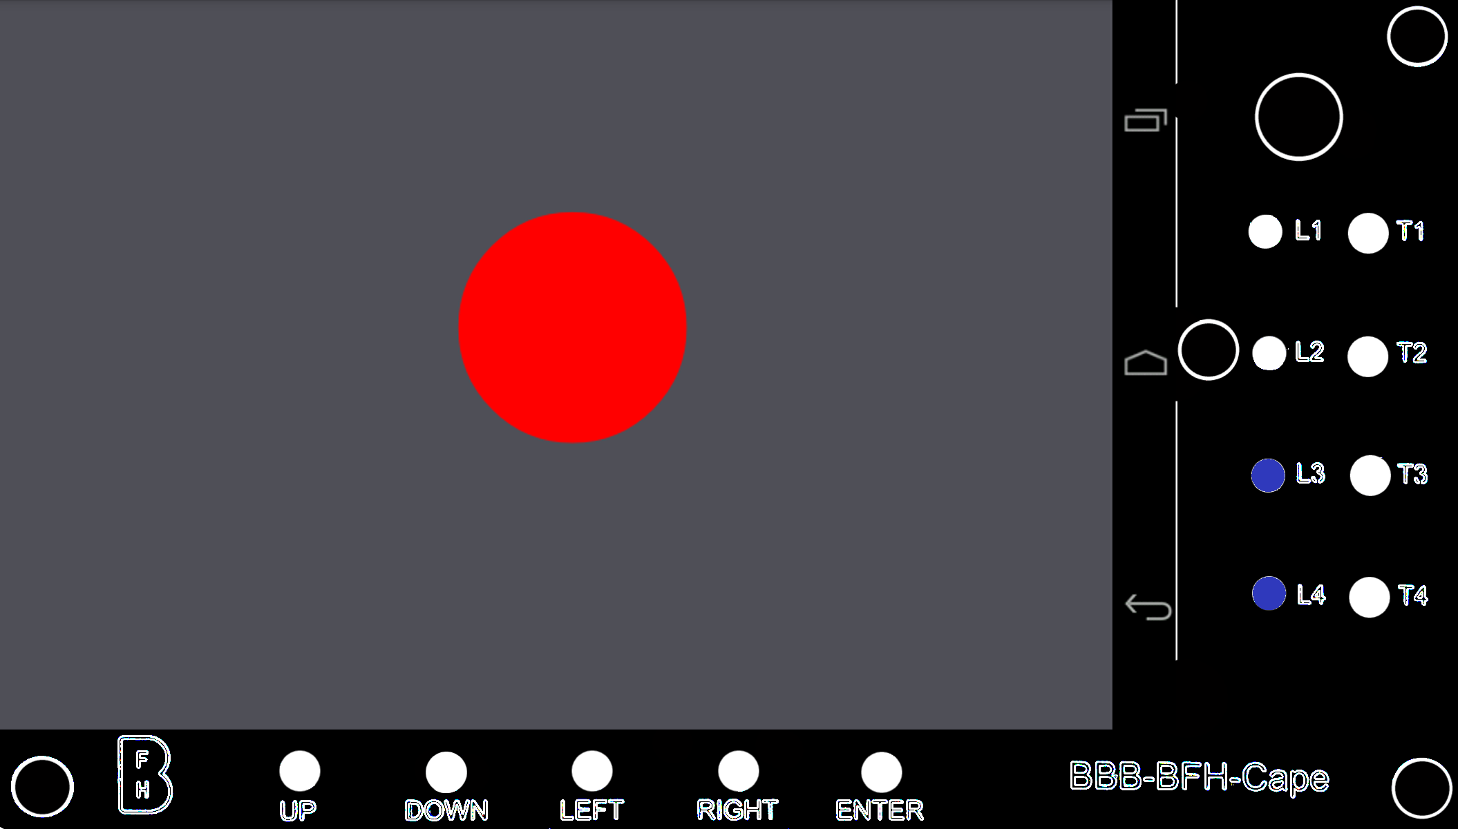
App
Anzeige des Balls
Momentan-geschwindigkeit
Trägheit 1…4

Slide 5
Fragen oder Anmerkungen ?
Notes:
Somit sind wir am Ende unserer Präsentation, wir danken ihnen für ihre Aufmerksamkeit und stehen ihnen nun für Fragen zur Verfügung.

